Slide 1
Как неработающему пенсионеру
подать Заявление
на компенсацию проезда
к месту отдыха и обратно
на портале Госуслуг?

Slide 2
Если Вы ездили на личном автомобиле
или за пределы РФ –
подайте заявление на приеме у специалиста
В остальных случаях –
воспользуйтесь ГОСУСЛУГАМИ

Slide 3
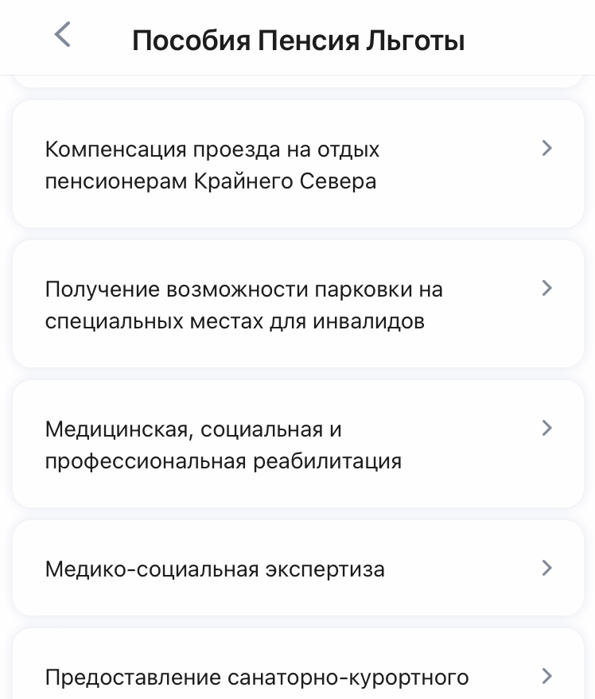
НА ПОРТАЛЕ ГОСУСЛУГ
в разделе
нажмите тему

Slide 4
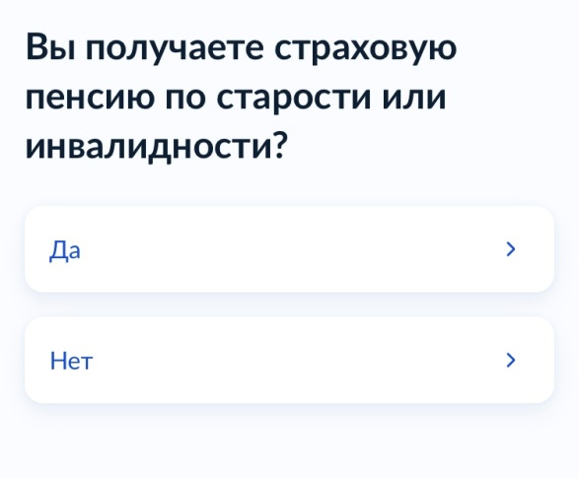
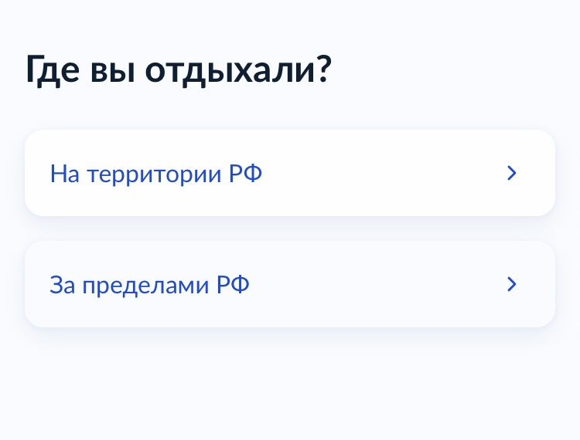
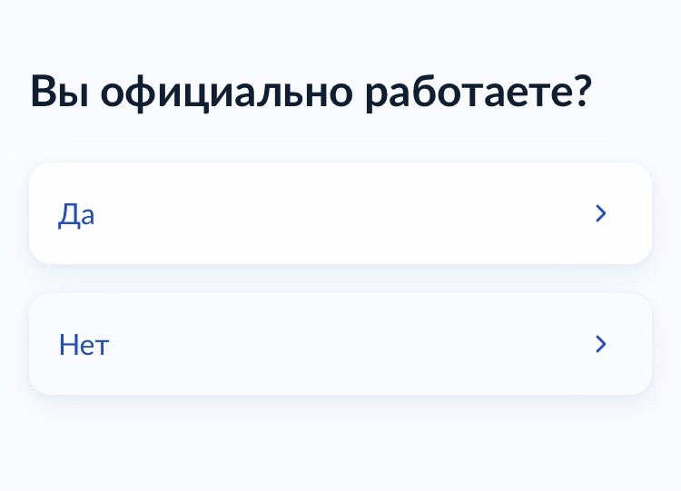
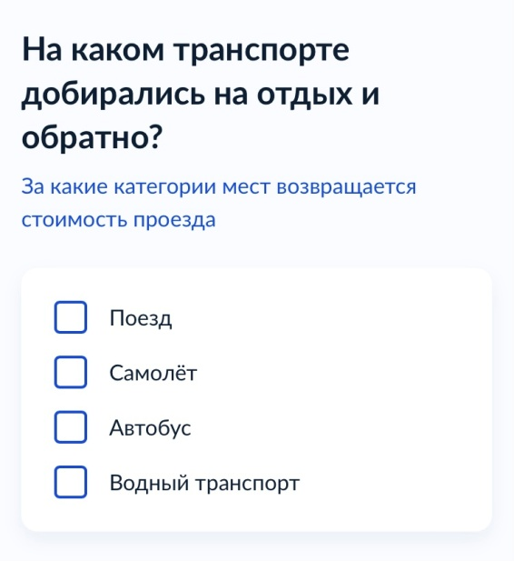
Ответьте на вопросы анкеты:

Slide 5
Нажимайте:
ПЕРЕЙТИ К ЗАЯВЛЕНИЮ

Slide 6
Проверьте Ваши данные:
ФИО, паспорт, СНИЛС
телефон
электронную почту
адрес

Slide 7
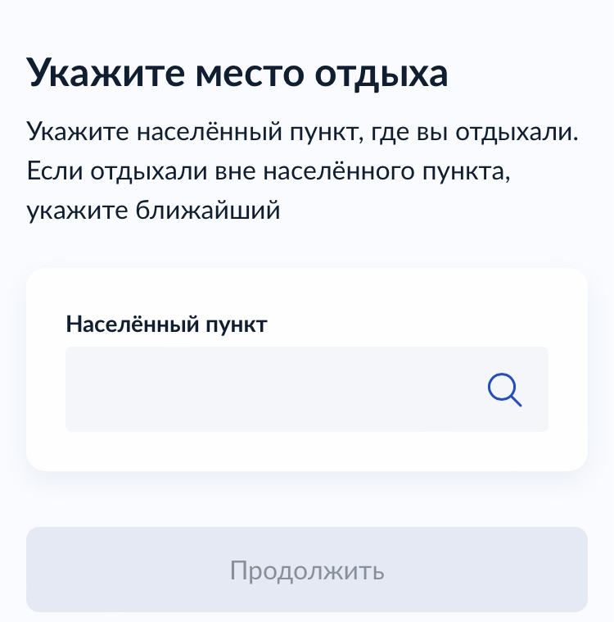

Slide 8
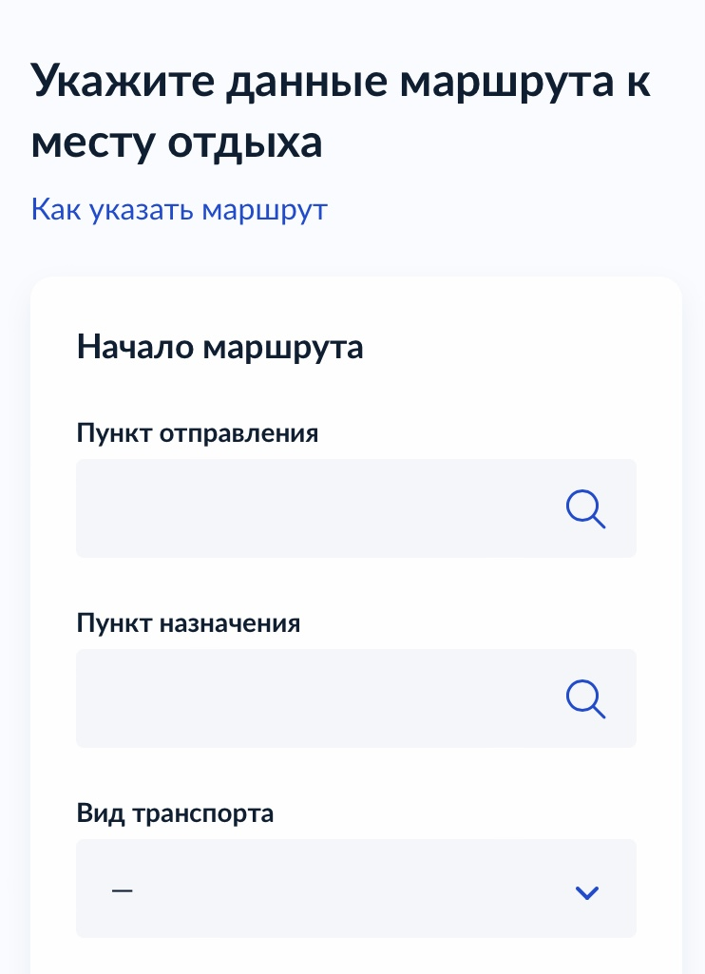
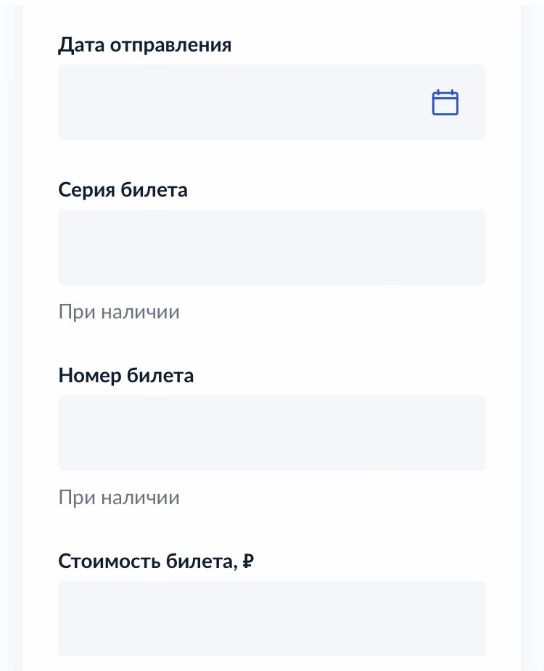
Заполните всё о маршруте ТУДА

Slide 9
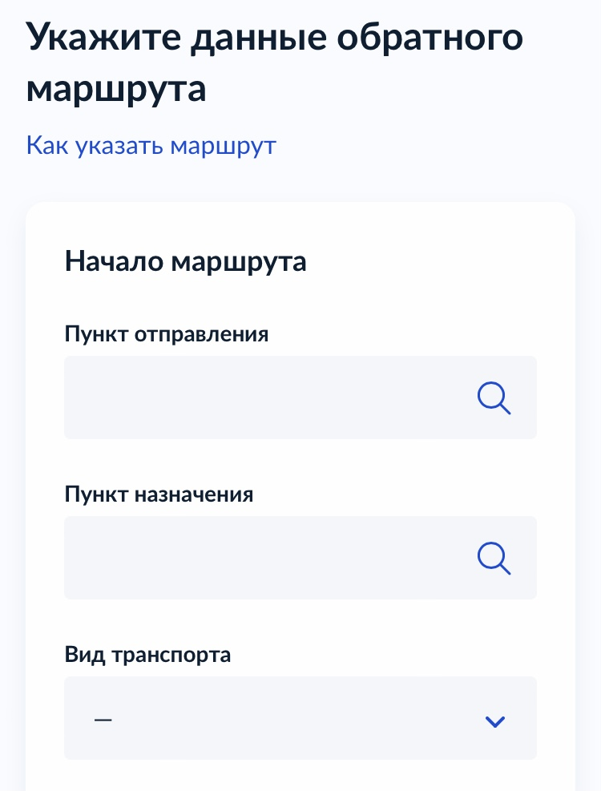
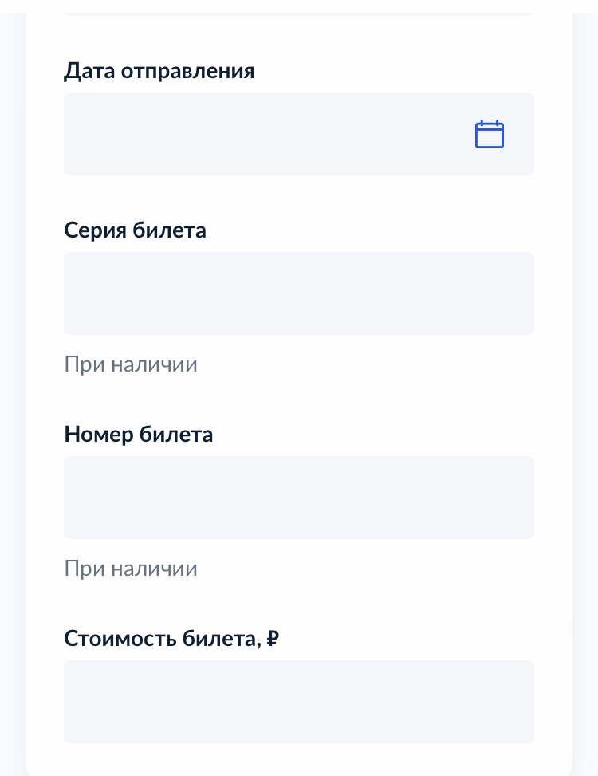
Заполните всё о маршруте ОБРАТНО

Slide 10
Если Вы ехали с пересадкой,
заполните информацию во вкладке :
ДОБАВИТЬ ЕЩЕ ПЕРЕСАДКУ

Slide 11
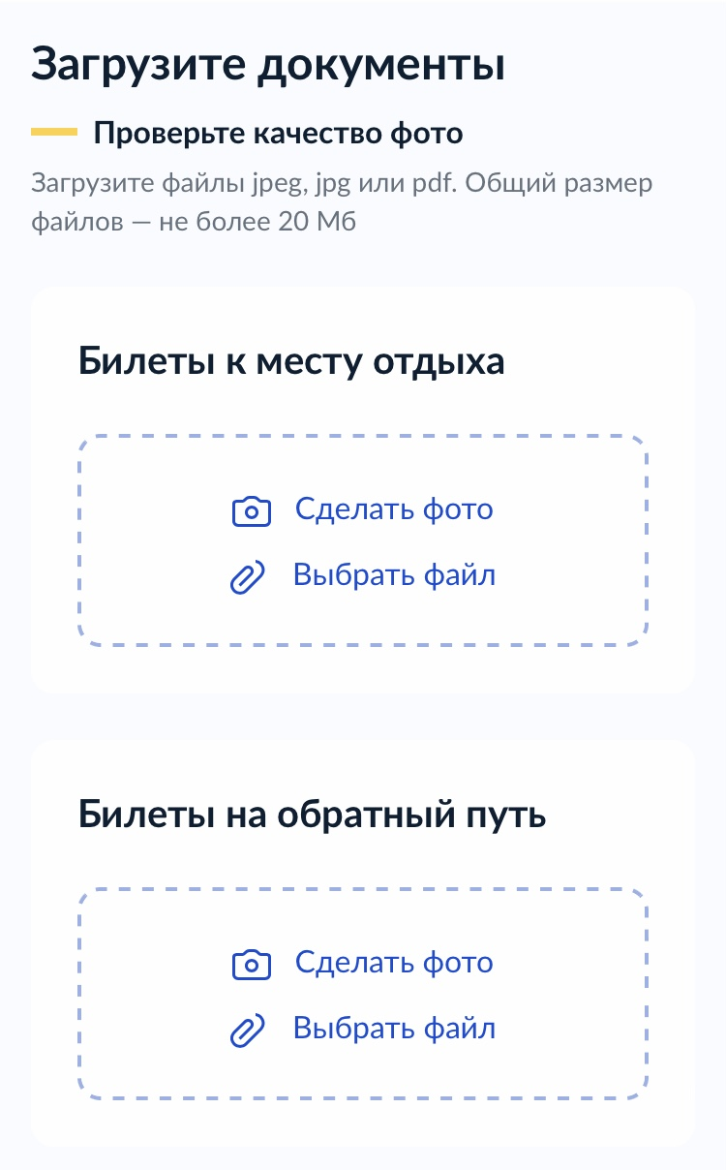
Прикрепите
фото
билетов

Slide 12
Госуслуги еще раз уточнят у Вас,
не являетесь ли Вы
работающим пенсионером,
предупредят об ответственности
за предоставление ложных сведений

Slide 13
нажмите
ОТПРАВИТЬ ЗАЯВЛЕНИЕ

Slide 14
Заявление рассмотрят
в течение 10 рабочих дней
Если решение будет положительным,
деньги поступят с ближайшей
или следующей за ней пенсией

